Slide 1
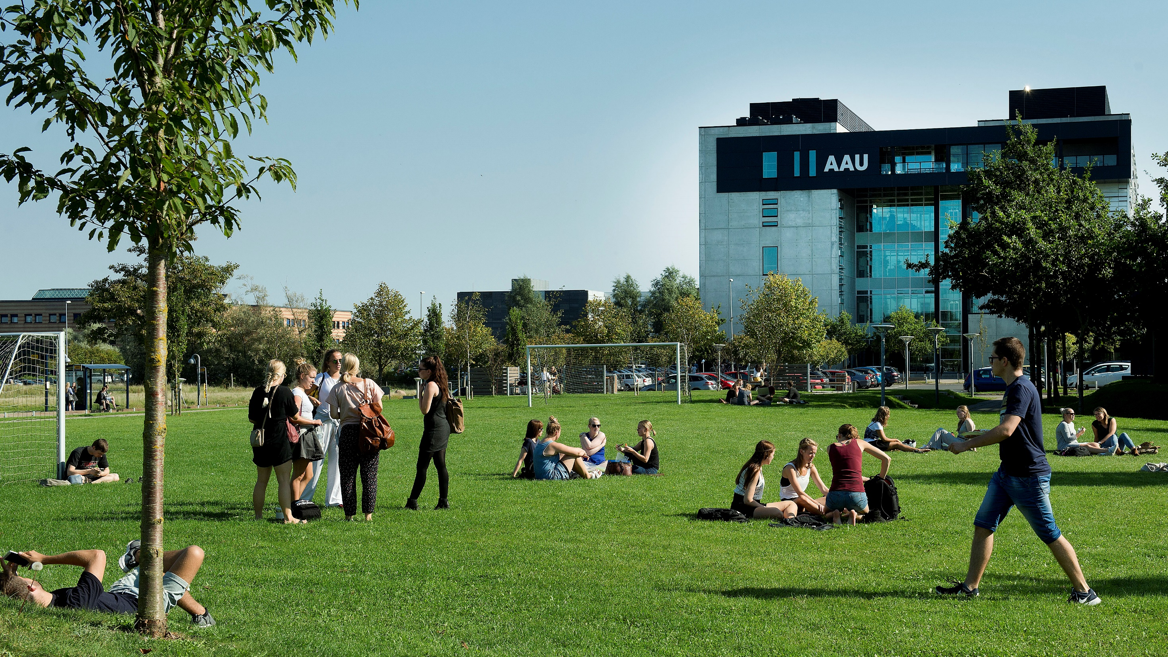
Kandidat og sidefagsdag
Aalborg
Notes:
Nævn at de er meget velkomne til at stille spørgsmål undervejs

Slide 2
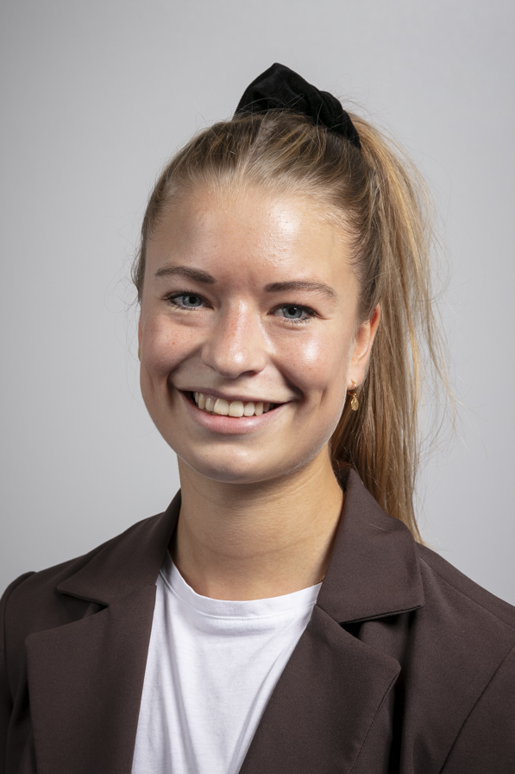
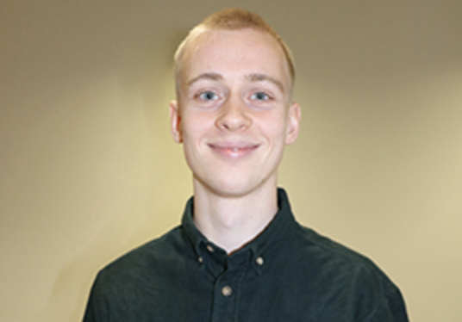
HVEM ER VI?
Frederikke Kildeberg Paulsen
26 år
Naturvidenskabelig student fra STX Randers 2014
Kemiteknologistuderende på 10. semester
Speciale i samarbejde med Liqtech
Magnus Bay Kirkfeldt
22 år
Naturvidenskabelig student fra STX Grindsted 2017
Kemiteknologistuderende på 6. semester
Bachelorprojekt

Slide 3
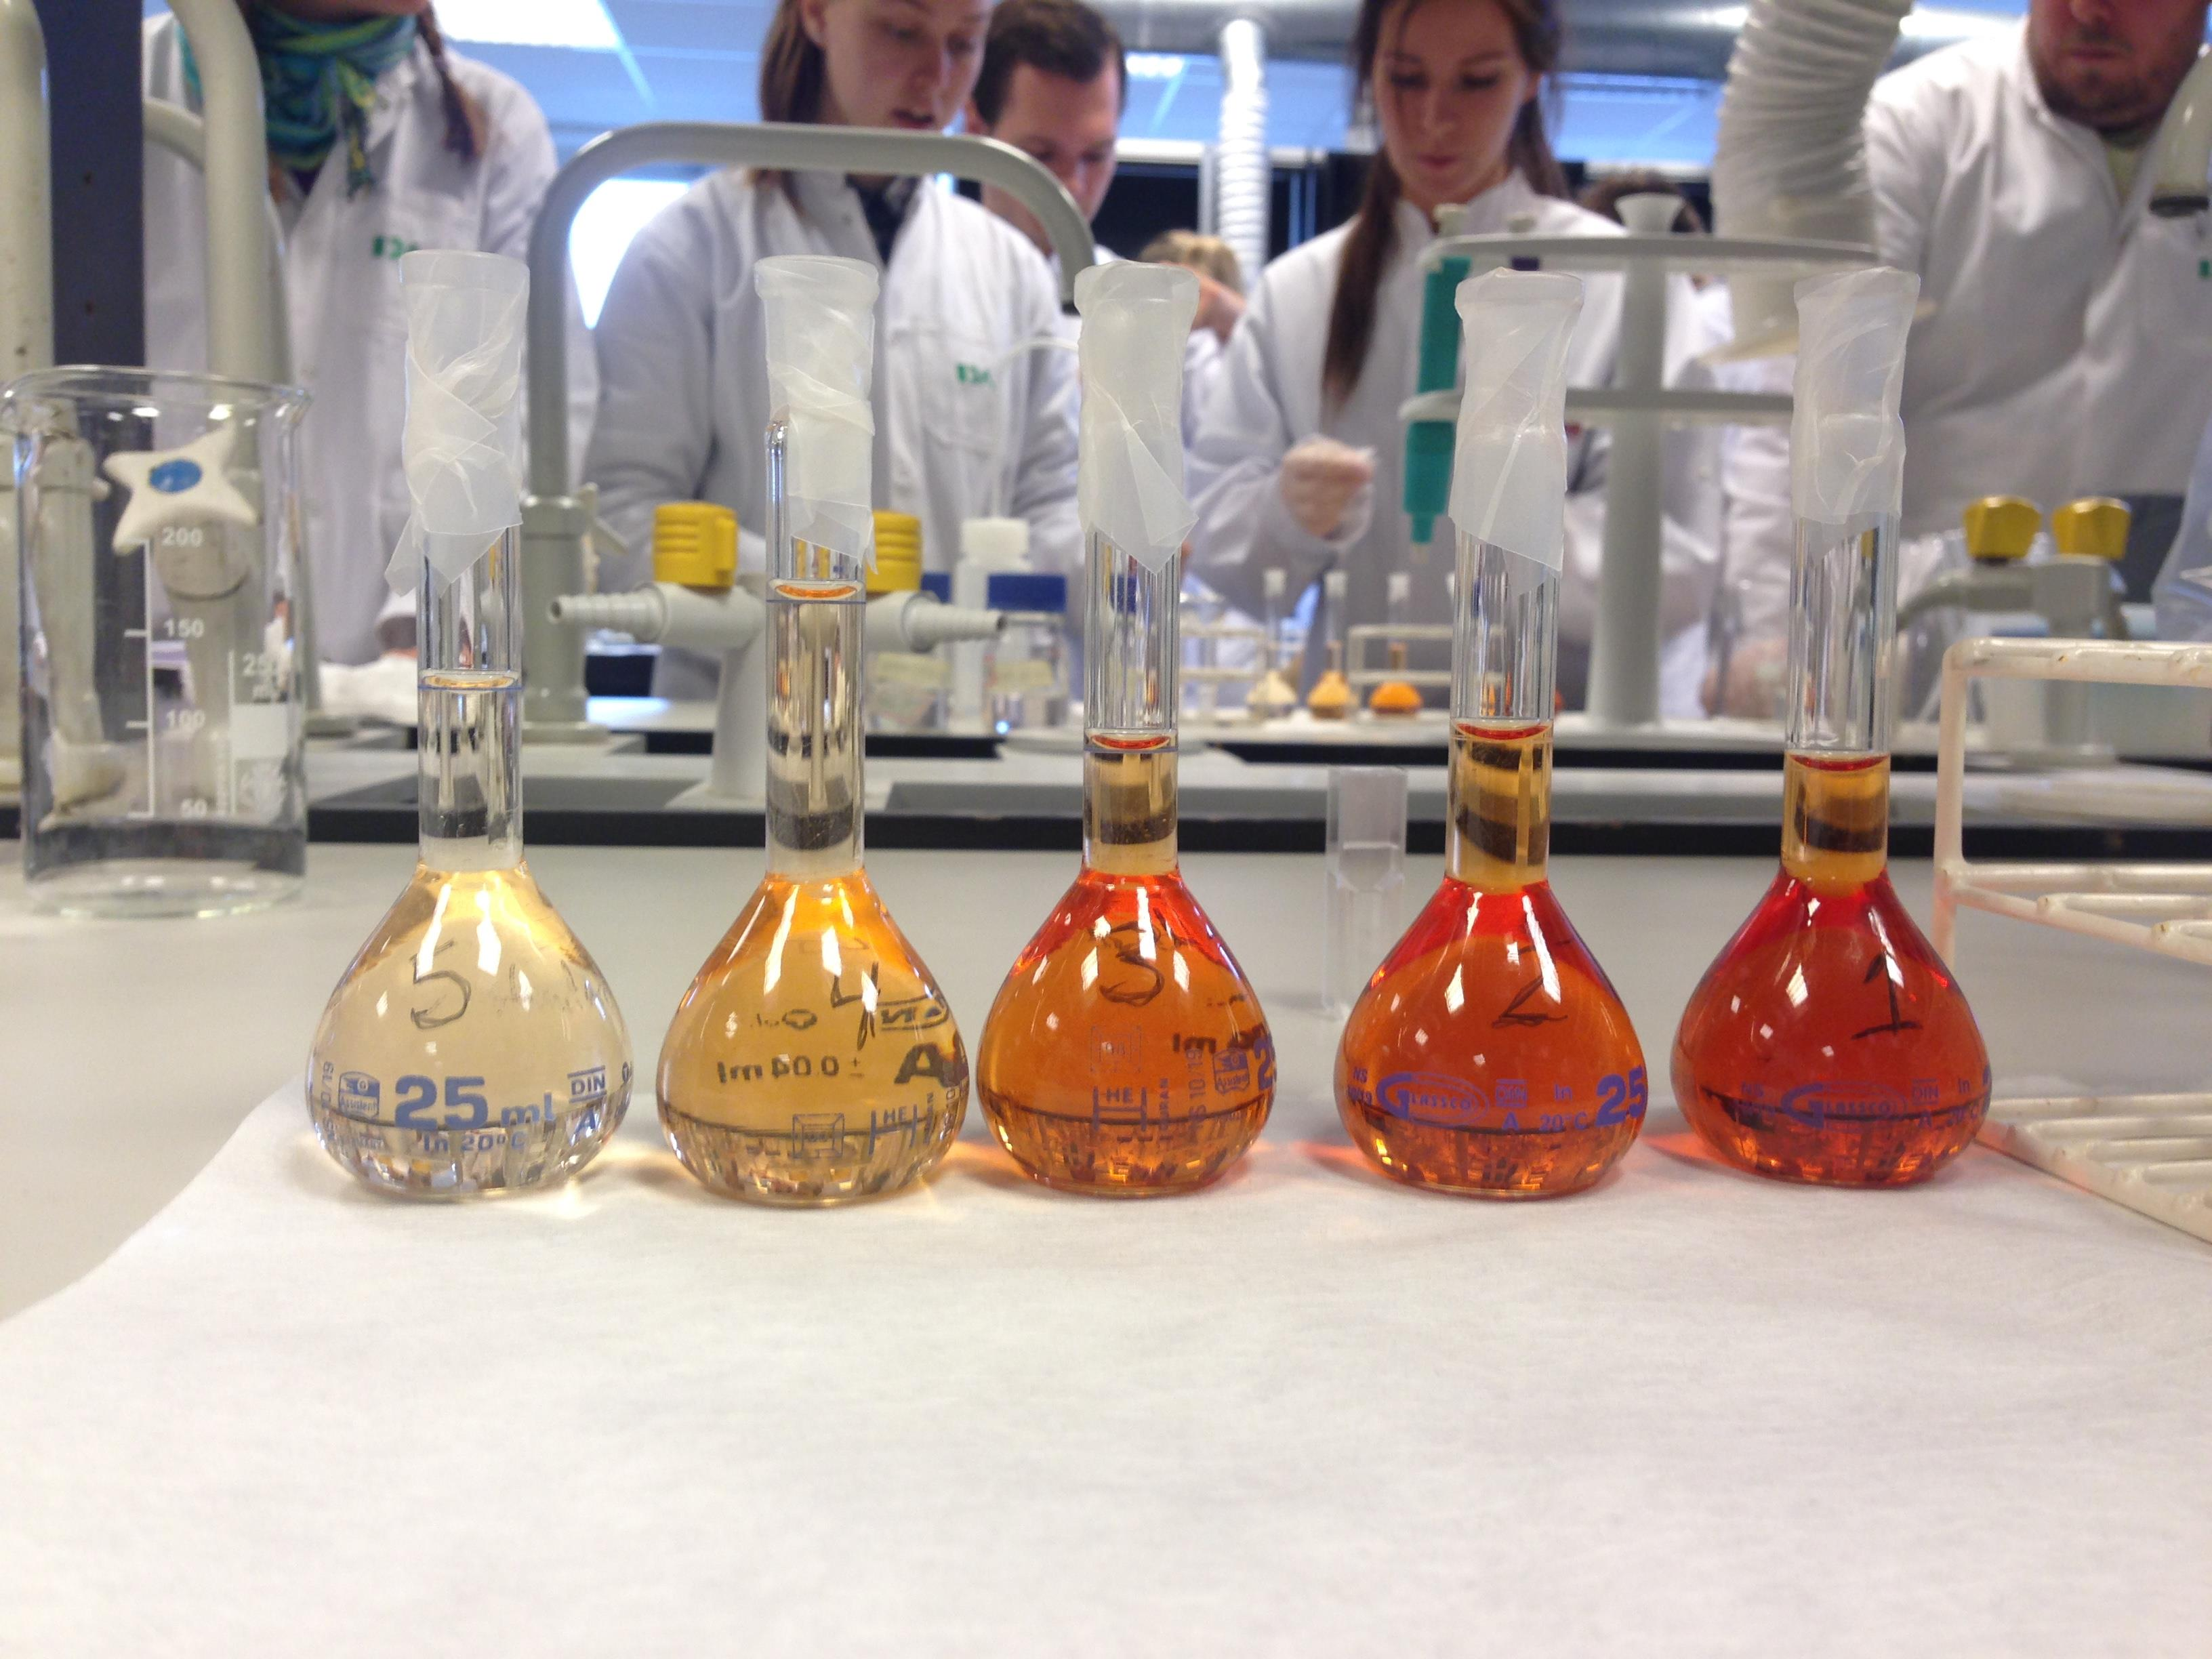
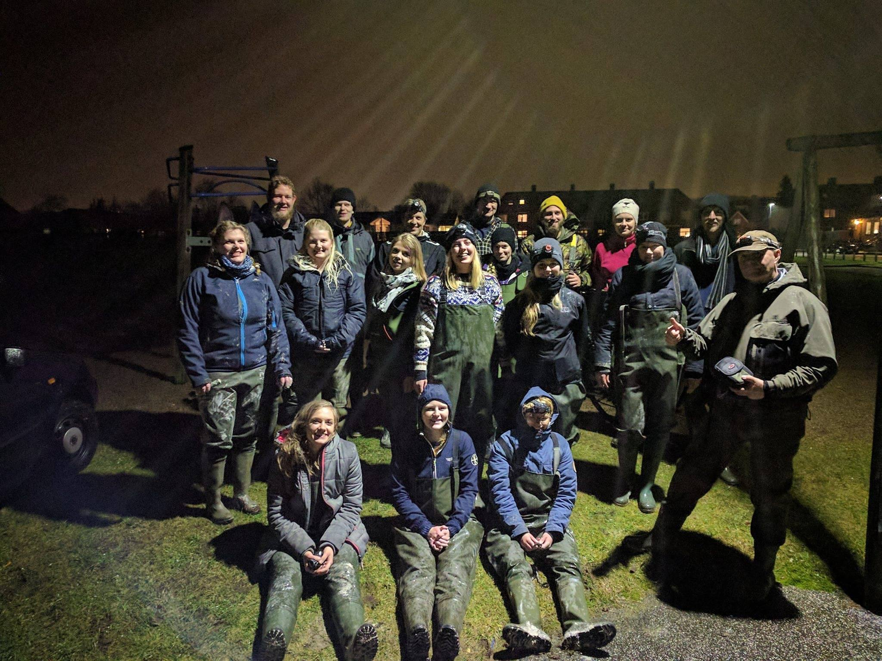
Forskel på gymnasiet og universitetet
MERE FRIHED, MEN STØRRE KRAV TIL SELVDISCIPLIN
Frihed:
Ingen afleveringer eller ‘lektier‘
Ingen kontrol af hjemmearbejde
Ingen mødepligt*
Disciplin:
Arbejde selvstændigt
Pensum
Mere ansvar overfor sig selv og sin gruppe
Planlægning
En stor del af bøgerne og litteraturen er engelsksprogede

Slide 4
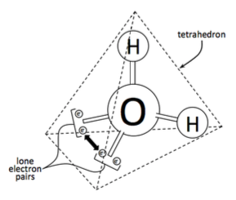
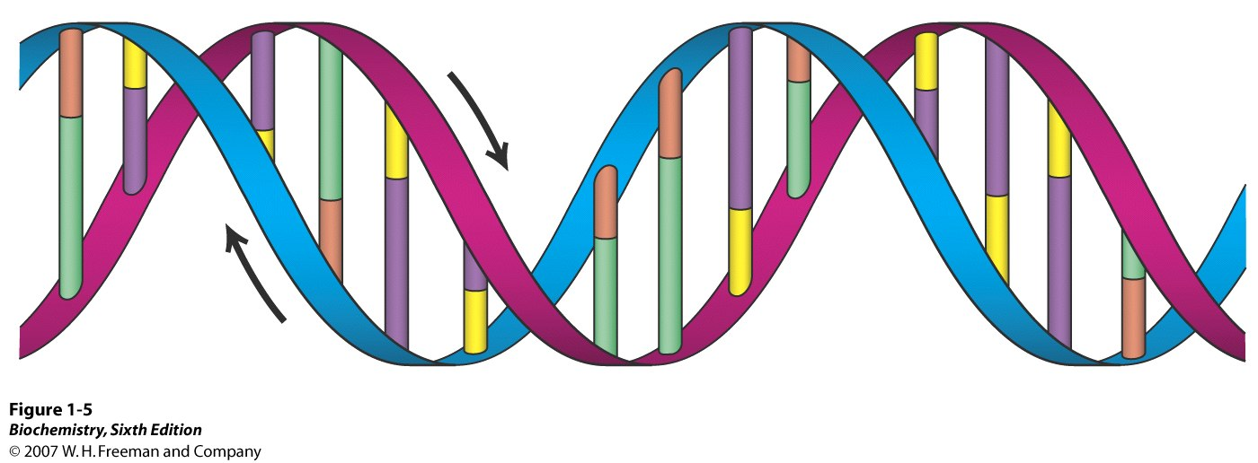
Første studieår
Fælles forløb for Biologi og Kemi
1. semester
Projekt
Almen Kemi
Calculus
Problembaseret læring
2. semester
Projekt
Almen biologi
Lineær Algebra (kemi) / Genetik og evolution (biologi)
Anvendt statistik
Notes:
Alle skal på samme niveau
Meget matematik
Grundlæggende viden indenfor både kemi og biologi
Laboratoriesikkerhed

Slide 5
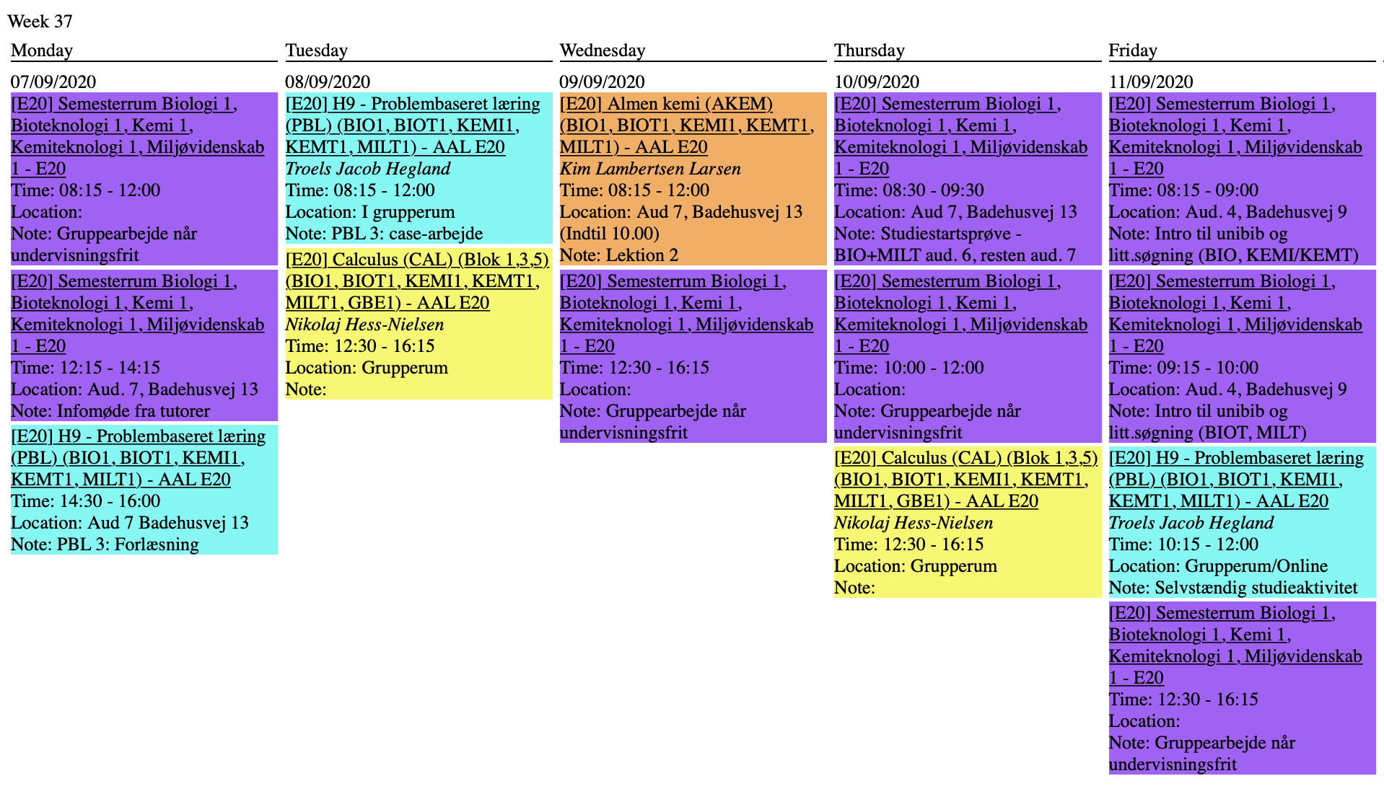
Skemaopbygning
Mange kurser først på semestret
Færre kurser senere hen
Tid til projektet
Notes:
Eksempel på skema fra starten af 1. semester

Slide 6
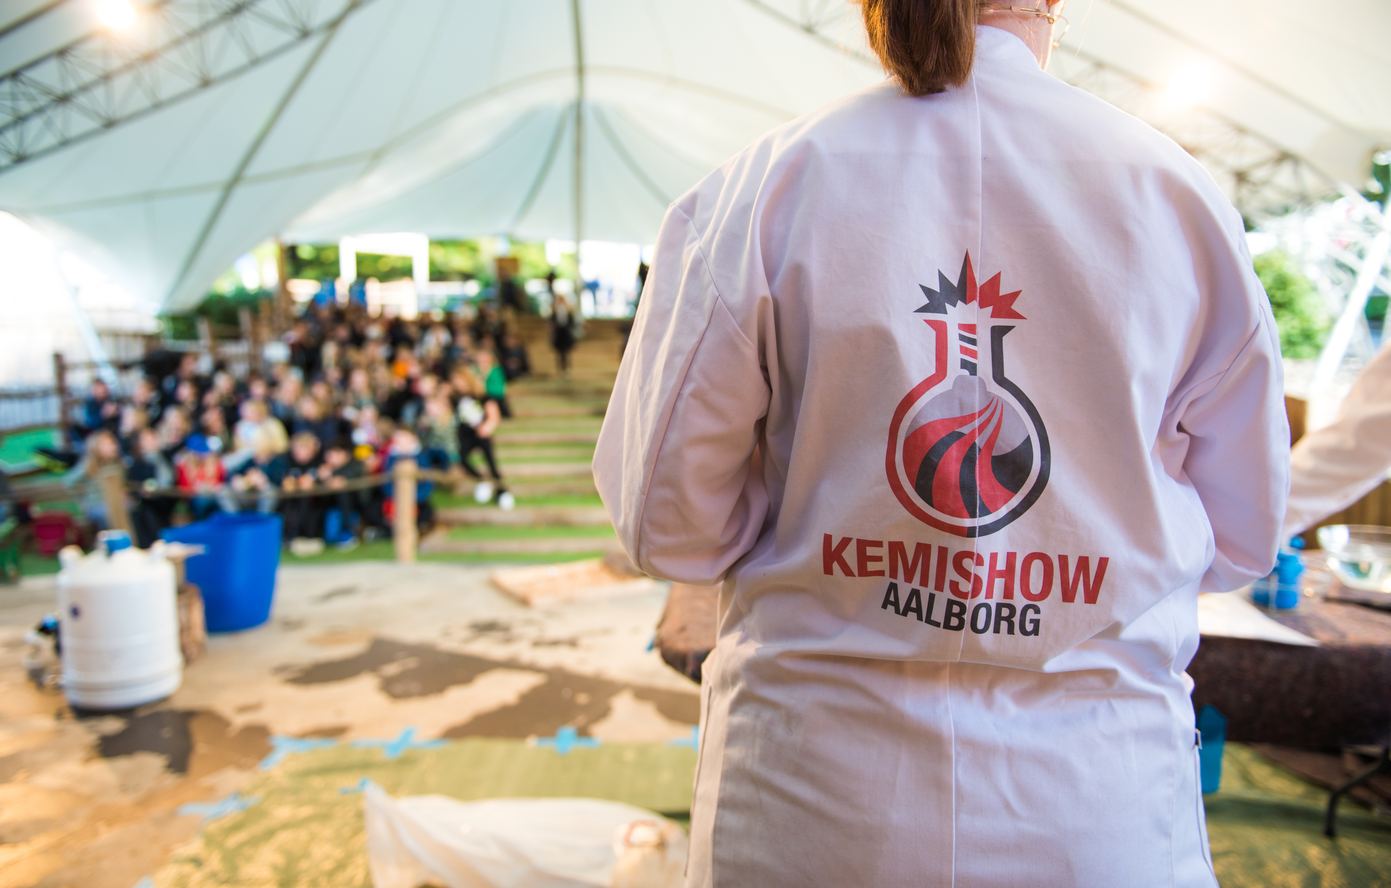
Kemi

Slide 7
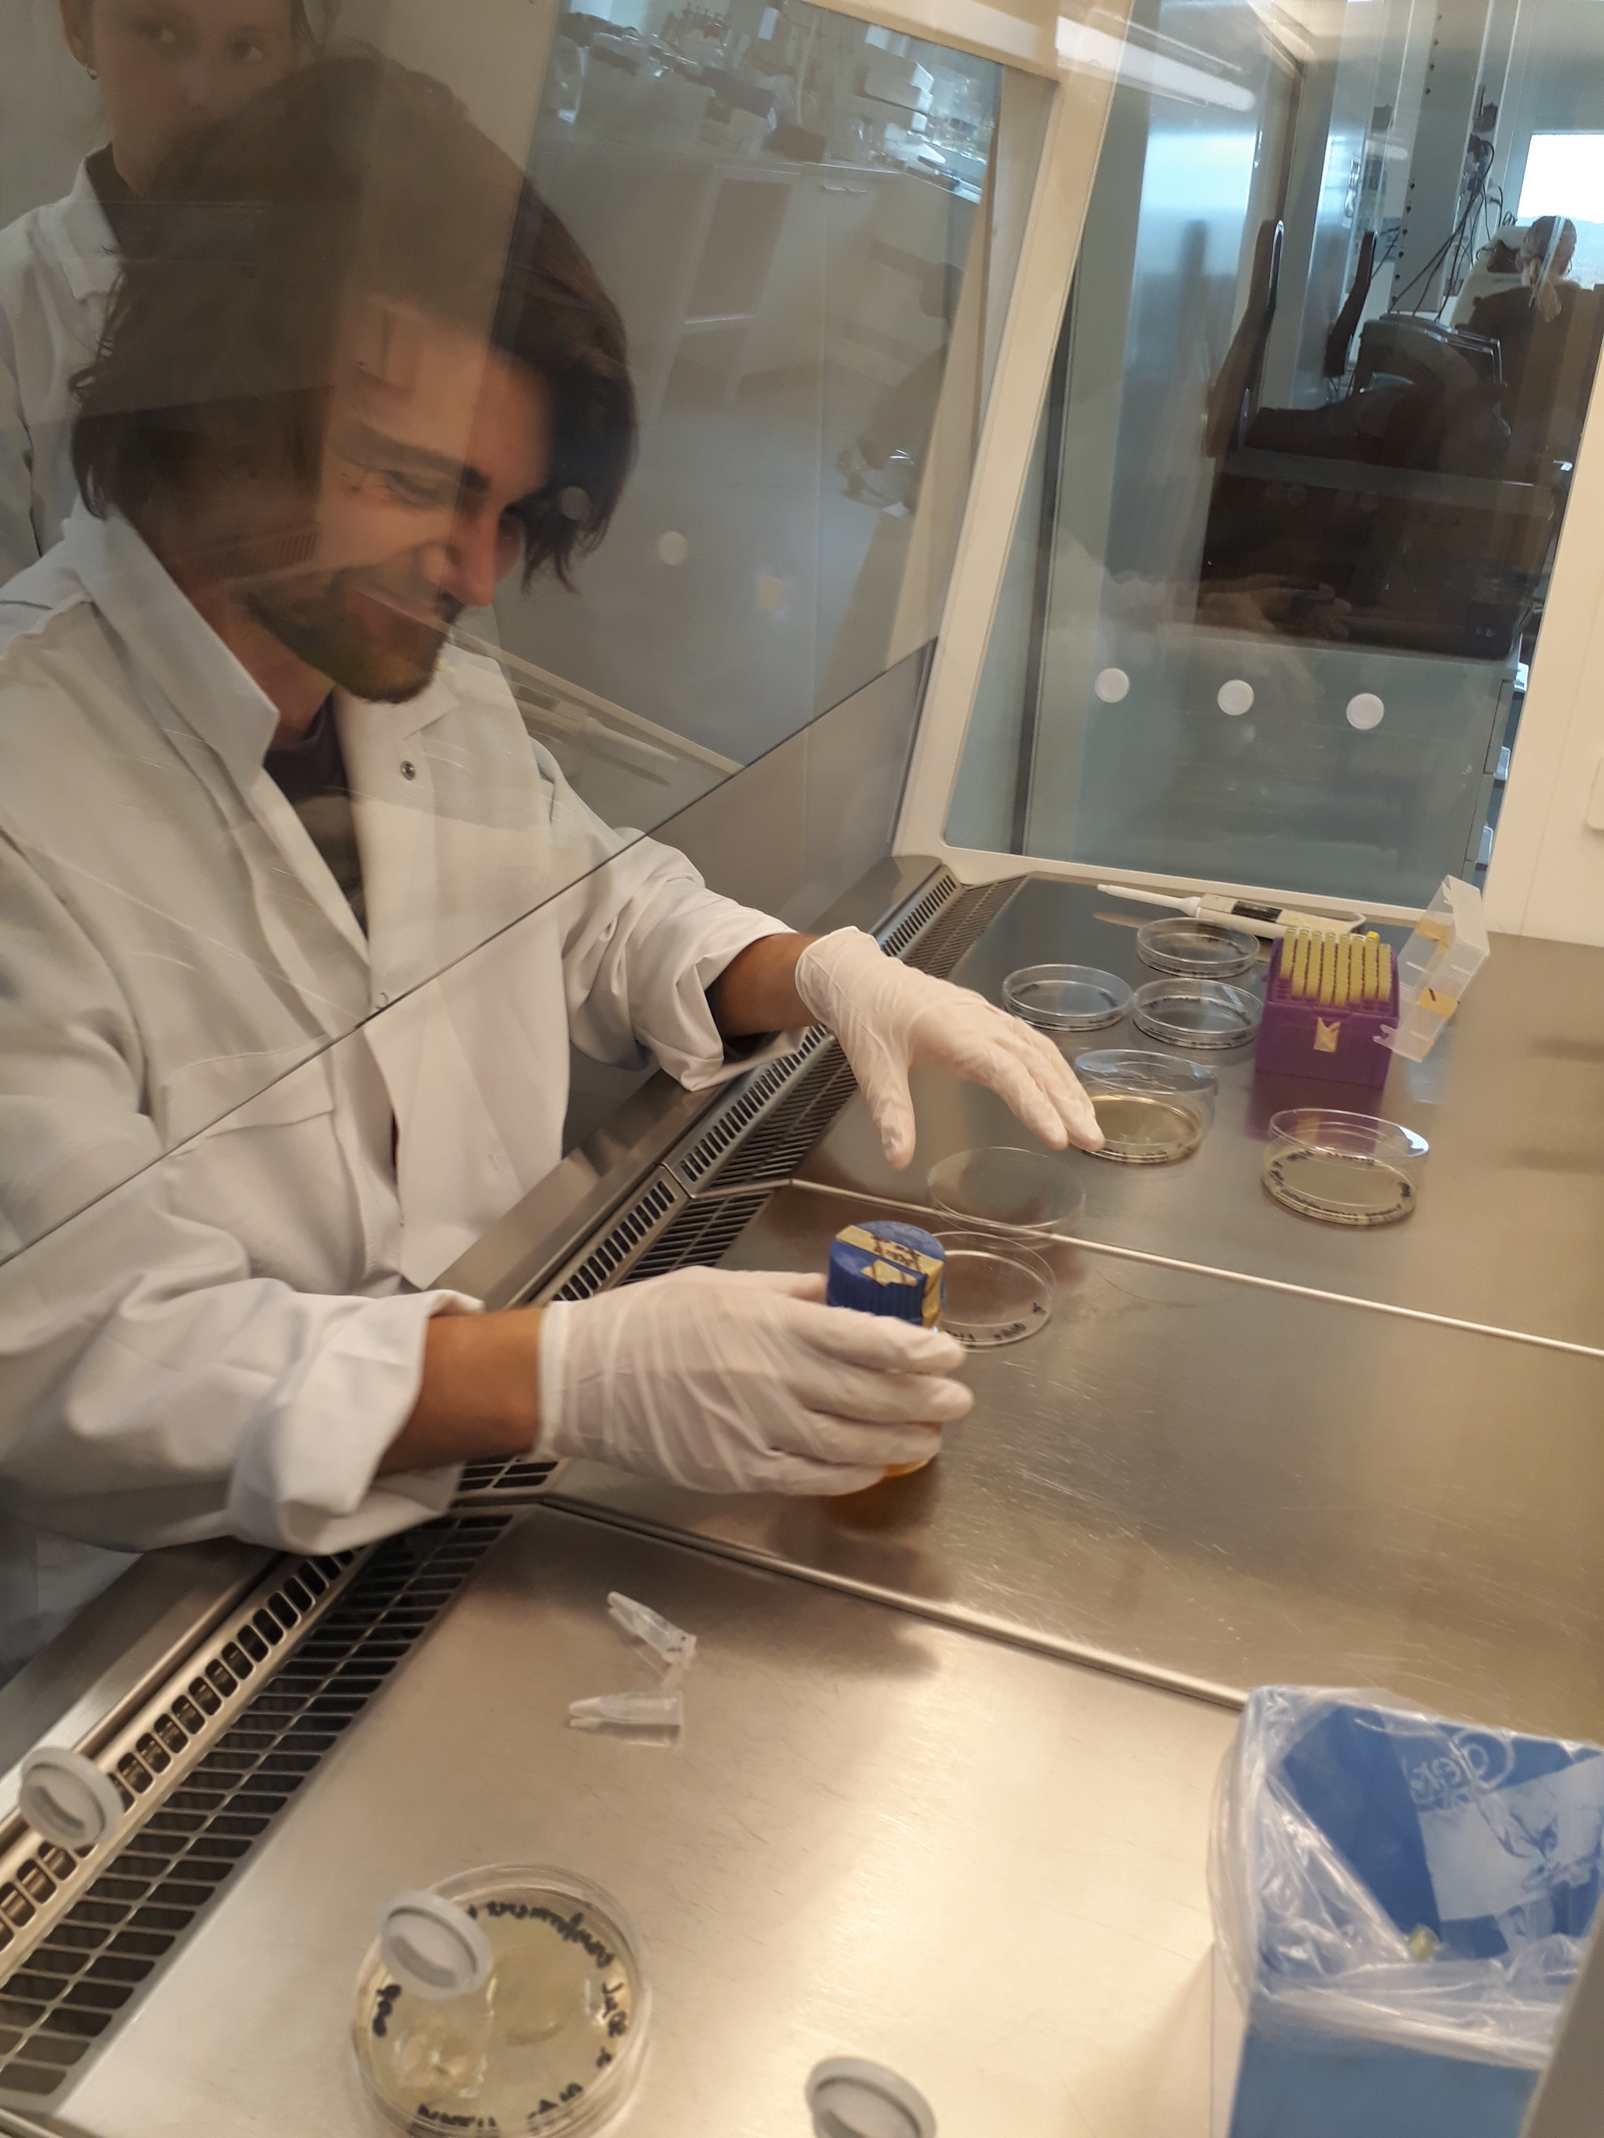
Adgangskrav KEMI
Der er fri adgang for kvalificerede ansøgere
Dansk A
Engelsk B
Matematik A
Samt ét af følgende sæt krav for kemi
Fysik A og Kemi B
Fysik A og Bioteknologi A
Fysik B og Kemi A
Geovidenskab A og Kemi A
Mindst 4 i matematik
AAU tilbyder turbo og brush-up kurser
Notes:
Det samme gælder for både kvote 1 og 2 – nævn gerne at man også bliver taget i betragtning til kvote 1 selvom man søger kvote 2.

Slide 8

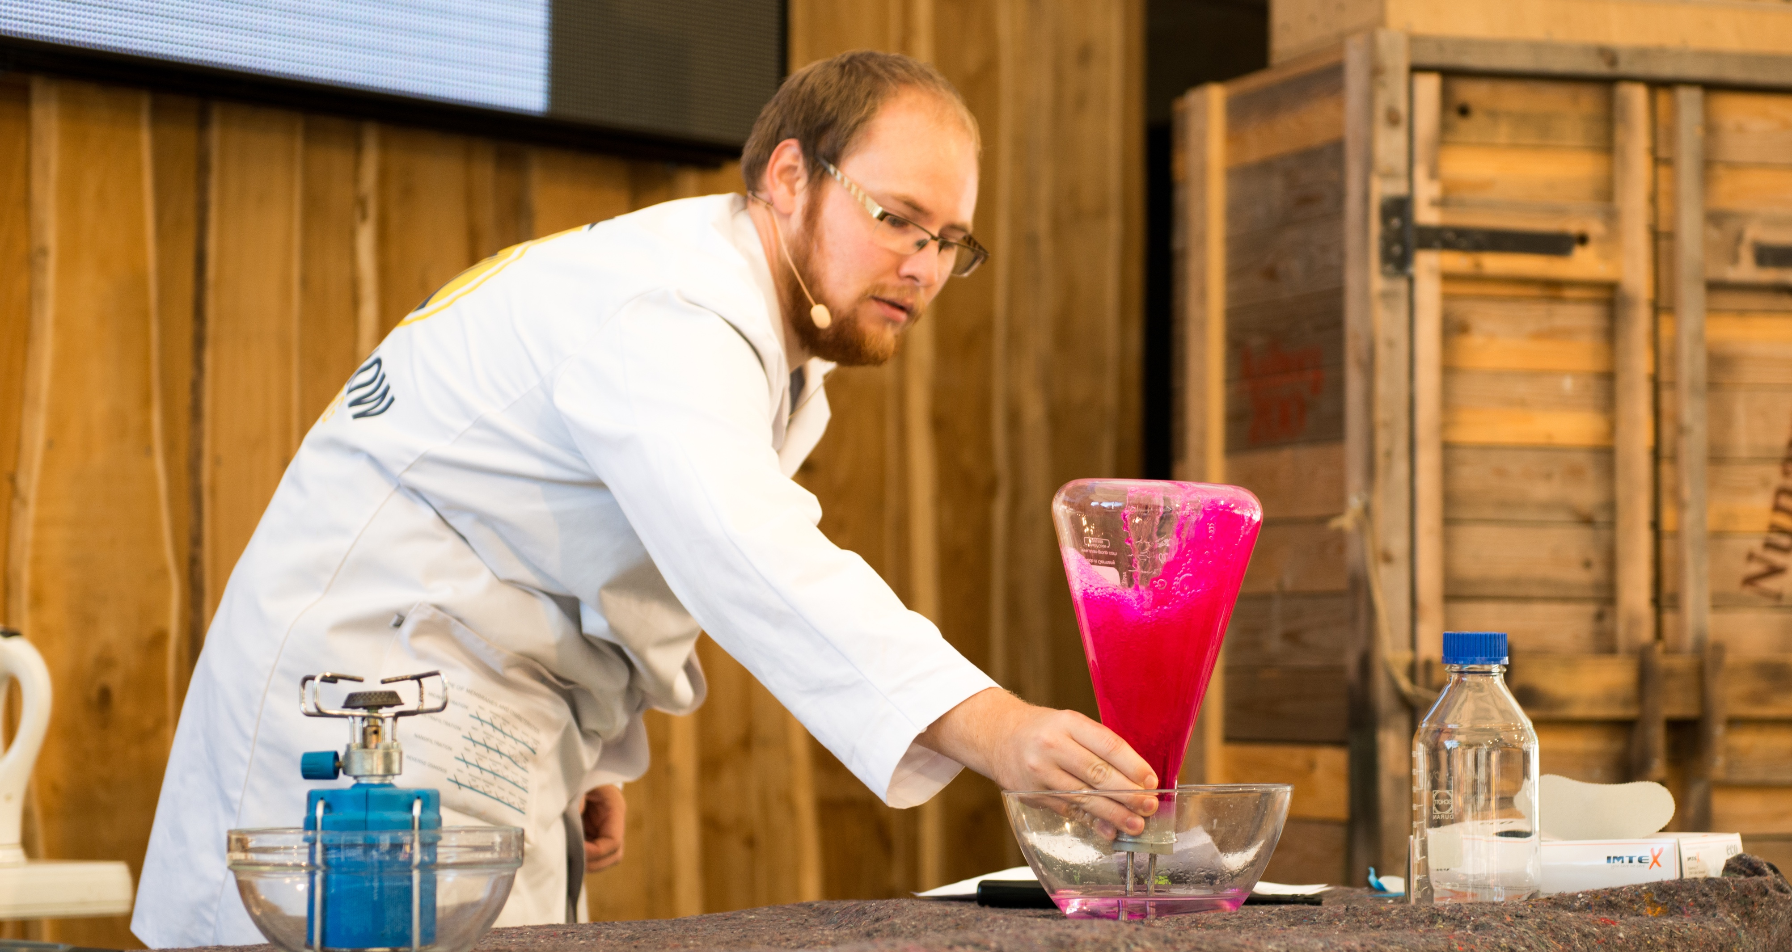
Hvad er Kemi?
Udvikle bæredygtige løsninger på nogle af samfundets udfordringer
  Miljø, energi og materialer
Materialer, filtrering og syntetisering
Fremstilling og optimering af medicin
Kemi, matematik og ingeniørvidenskab
  Molekyler, interaktioner og processer
Laboratoriearbejde
  Designe og tilrettelægge forsøg
Notes:
Bæredygtige løsninger: rent vand, analysere prøver for deres kemiske sammensætning, medicin til kræftbehandling fx i samarbejde med sygehuset, udvikle nye materialer til fx solceller, cement og glas
Hvad handler kurserne om: fysiske/kemiske love. Molekyler; opbygning, navngivning, syntese. Processer, reaktorer
Matematik og statistik
Meget laboratoriearbejde!

Slide 9
10. semester
Speciale
Kandidat
9. semester
Udlandsophold, kurser eller langt specialeprojekt
8. semester
Industrial application of macromolecules
Industrial application of macromolecules
7. semester
Materials technology
Materials technology
Bachelorprojekt
6. semester
Bachelorprojekt
Bachelorprojekt
Praktik
Bachelor
5. semester
Kemisk syntese
Bioprocesser el. Enhedsoperationer og procesteknik
4. semester
Kemisk analyse
3. semester
Kemisk fysik
2. semester
Kemiske reaktioner og kinetik
Basis
1. semester
Kemisk ligevægt 1 og 2
Bachelor
Civilingeniør
Diplomingeniør
Kemi
Kemiteknologi
Notes:
Forskellen på bacheloren og diplom
Kemi får andre kurser på 4. semester

Slide 10
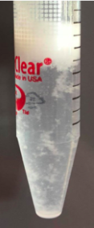
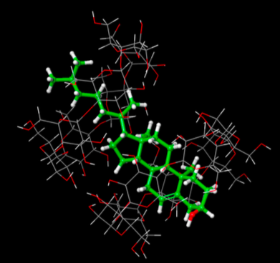
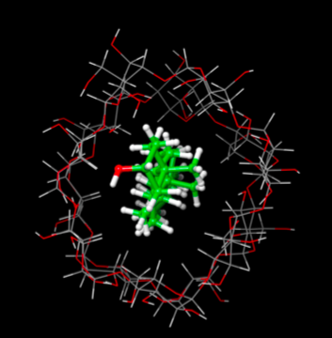
Kemiteknologi – projektforslag
4. semester: Kemisk analyse
Cyklodextriner og kolesterol
  Medicin (kræft, Niemann Pick Type C)
Analyse af egenskaber
  Koncentration (HPLC)
  Partikelstørrelse (DLS)
  Struktur (NMR, MS og simulering)
  Sammensætning (XRD)
Notes:
Her så vi på kompleksdannelsen mellem CD og kolesterol. Det blev undersøgt, da kolesterol ophober sig i kroppen bl.a. I hjernen, som er Niemann Pick Type C ellers sætter det sig også som åreforkalkning. CD kan danne komplekser, så vi undersøgte om vi kunne fjerne kolesterolen fra kroppen. Strukturen blev bestemt med NMR og MS, hvor det kun er fri CD og kolesterol, der kan ses. Selve kompleksdannelsen blev bekræftet med computersimuleringer, hvor vi dannede både 2:1 og 1:1 komplekser. XRD blev brugt til at undersøge den faste fase.

Slide 11



kemiteknologi - jobmuligheder
Medicinal
Levnedsmiddel
Proces
Rådgivning
Spildevand
Undervisning
Kolbekemiker
PhD
Forsker
Og mange, mange flere!
Notes:
Olie
Plast
Glas
Tekstil
Beton
Laboranter til laboratoriearbejde

Slide 12
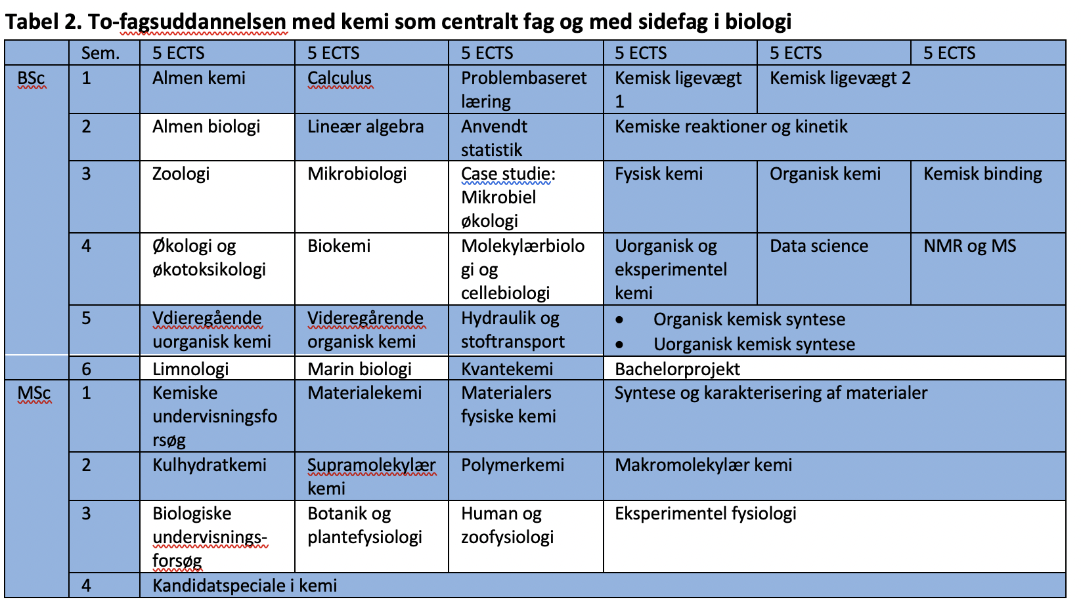

Slide 13
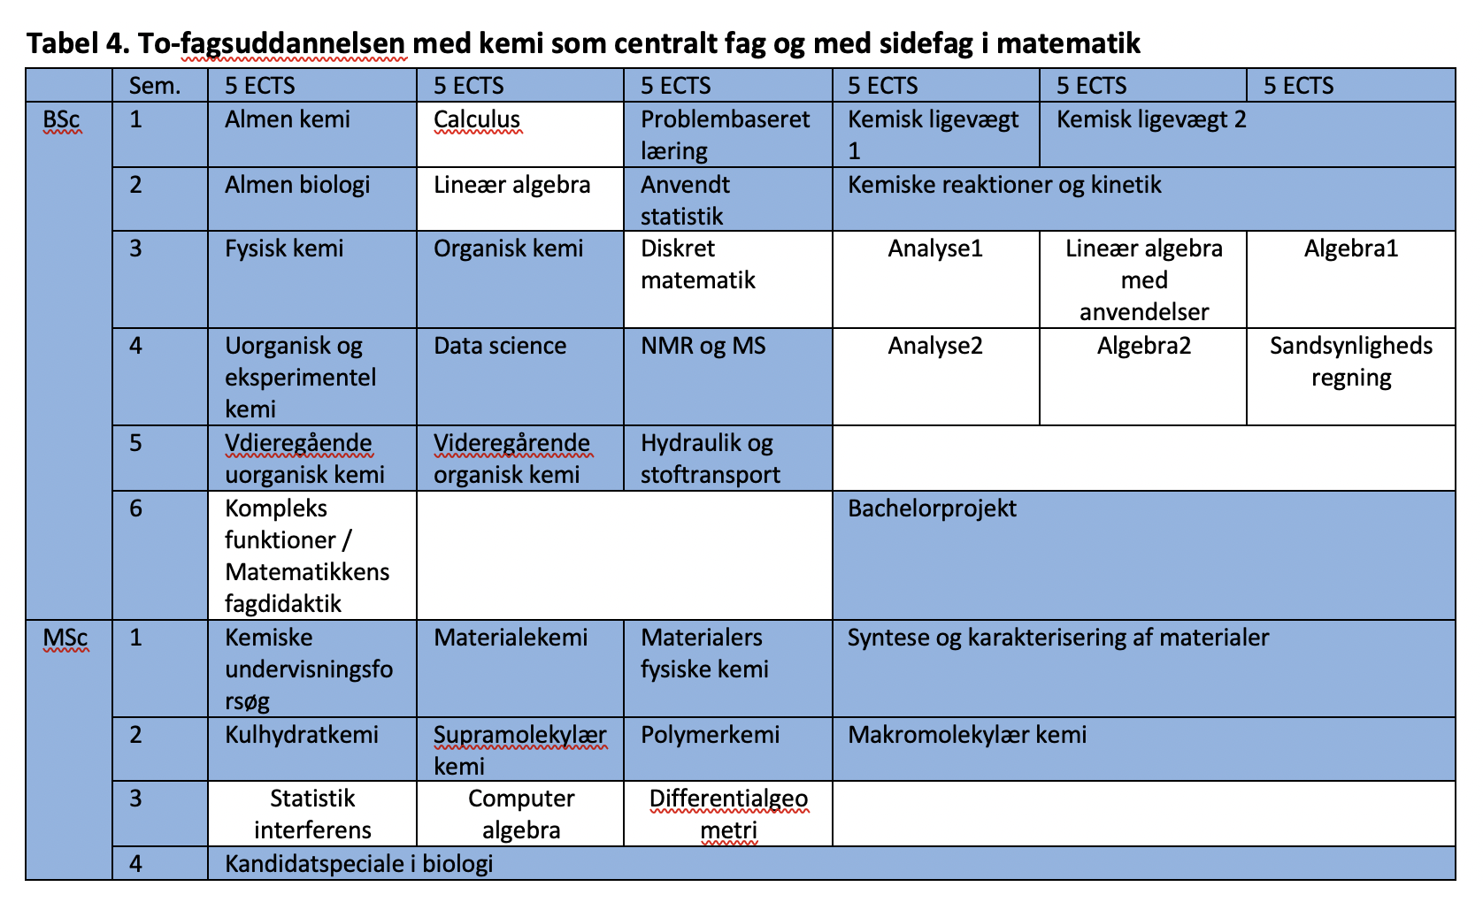

Slide 14
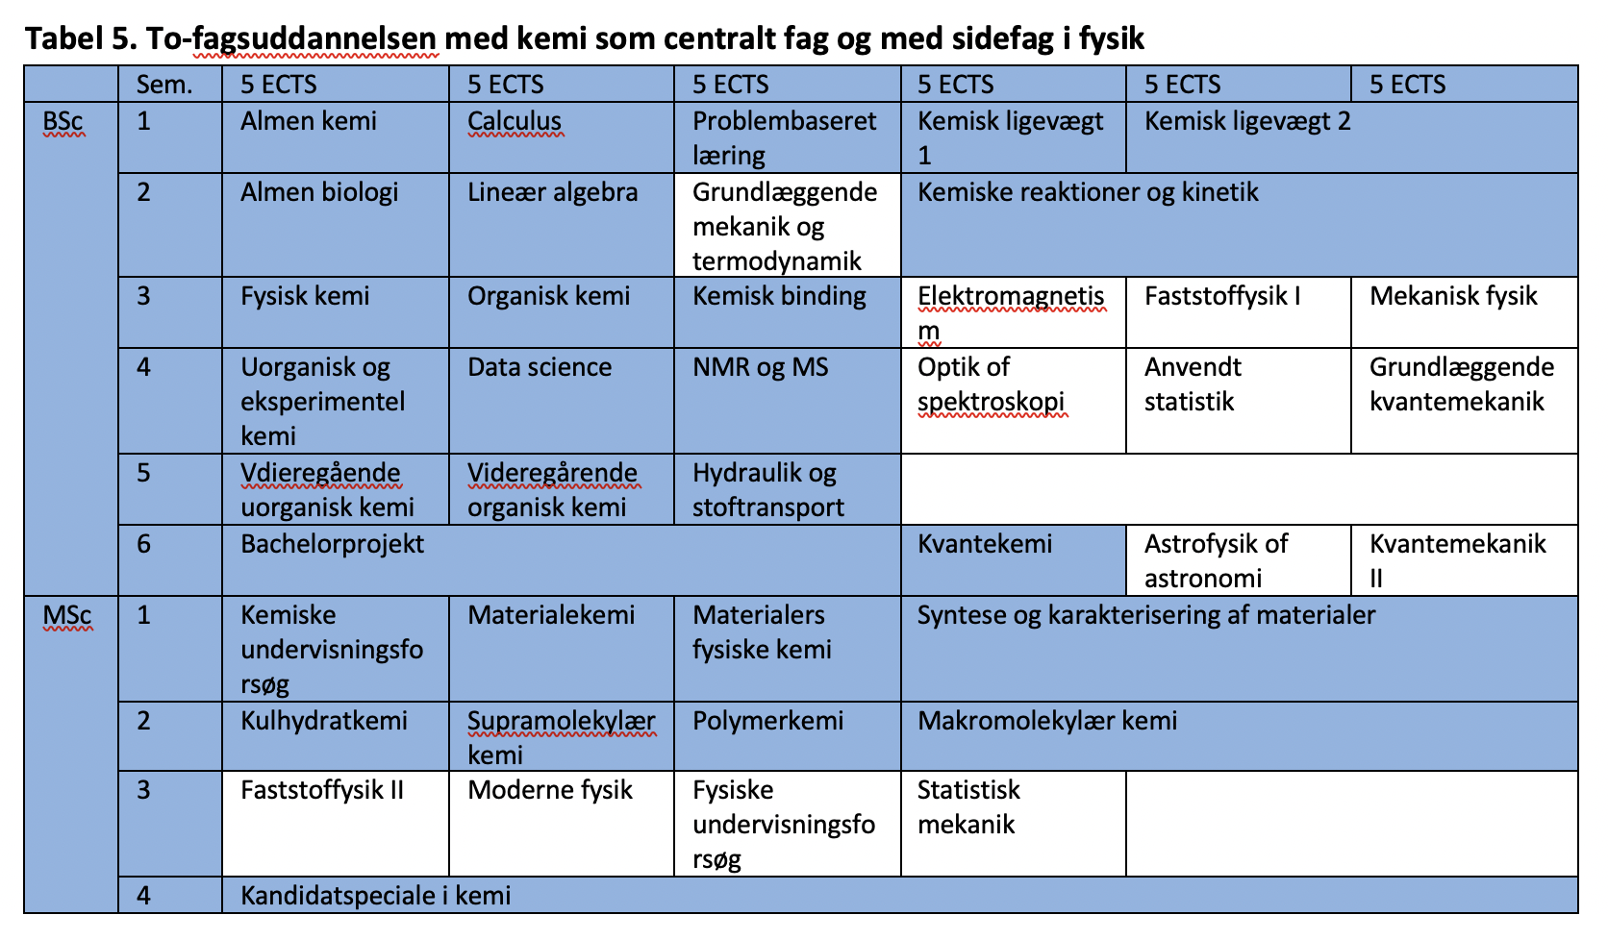

Slide 15
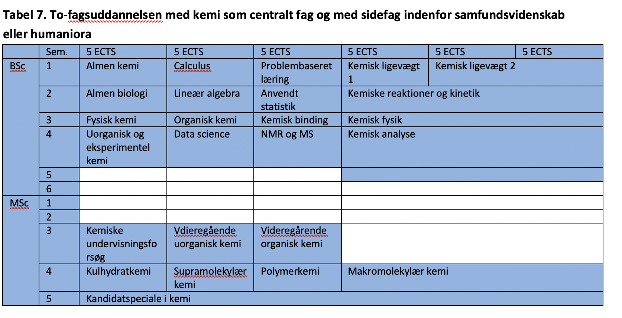

Slide 16
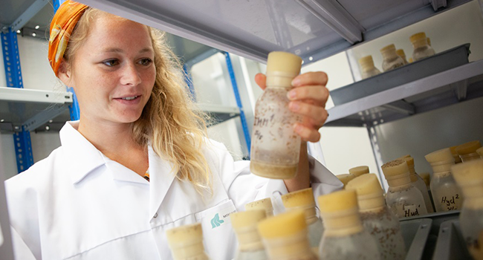
kemiteknologi - jobmuligheder
Medicinal
Levnedsmiddel
Proces
Rådgivning
Spildevand
Undervisning/forskning
Kolbekemiker
PhD studerende
Forkser
Og mange, mange flere!
Notes:
Olie
Plast
Glas
Tekstil
Beton
Laboranter til laboratoriearbejde

Slide 17
Adgangskrav Biologi
Der er fri adgang for kvalificerede ansøgere
Dansk A
Engelsk B
Matematik A
Samt ét af følgende sæt krav for Biologi
Fysik B og Kemi B
Fysik B og Bioteknologi A
Geovidenskab A og Kemi B
Kemi B, Biologi A og Fysik C
Mindst 4 i matematik
AAU tilbyder turbo og brush-up kurser
Notes:
Det samme gælder for både kvote 1 og 2 – nævn gerne at man også bliver taget i betragtning til kvote 1 selvom man søger kvote 2.

Slide 18
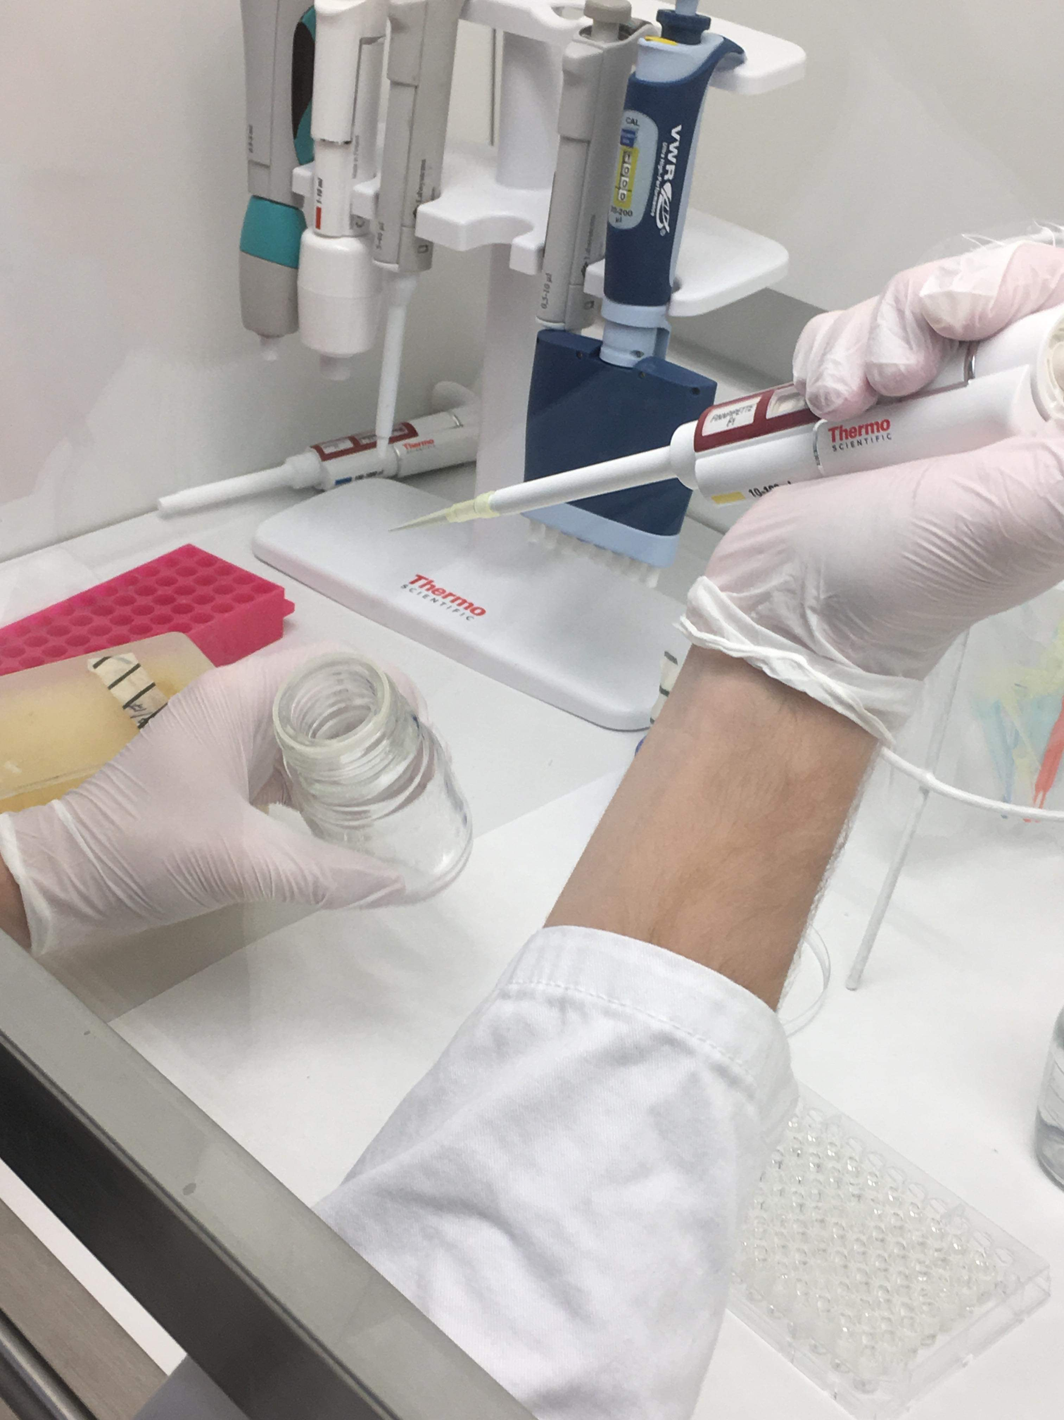
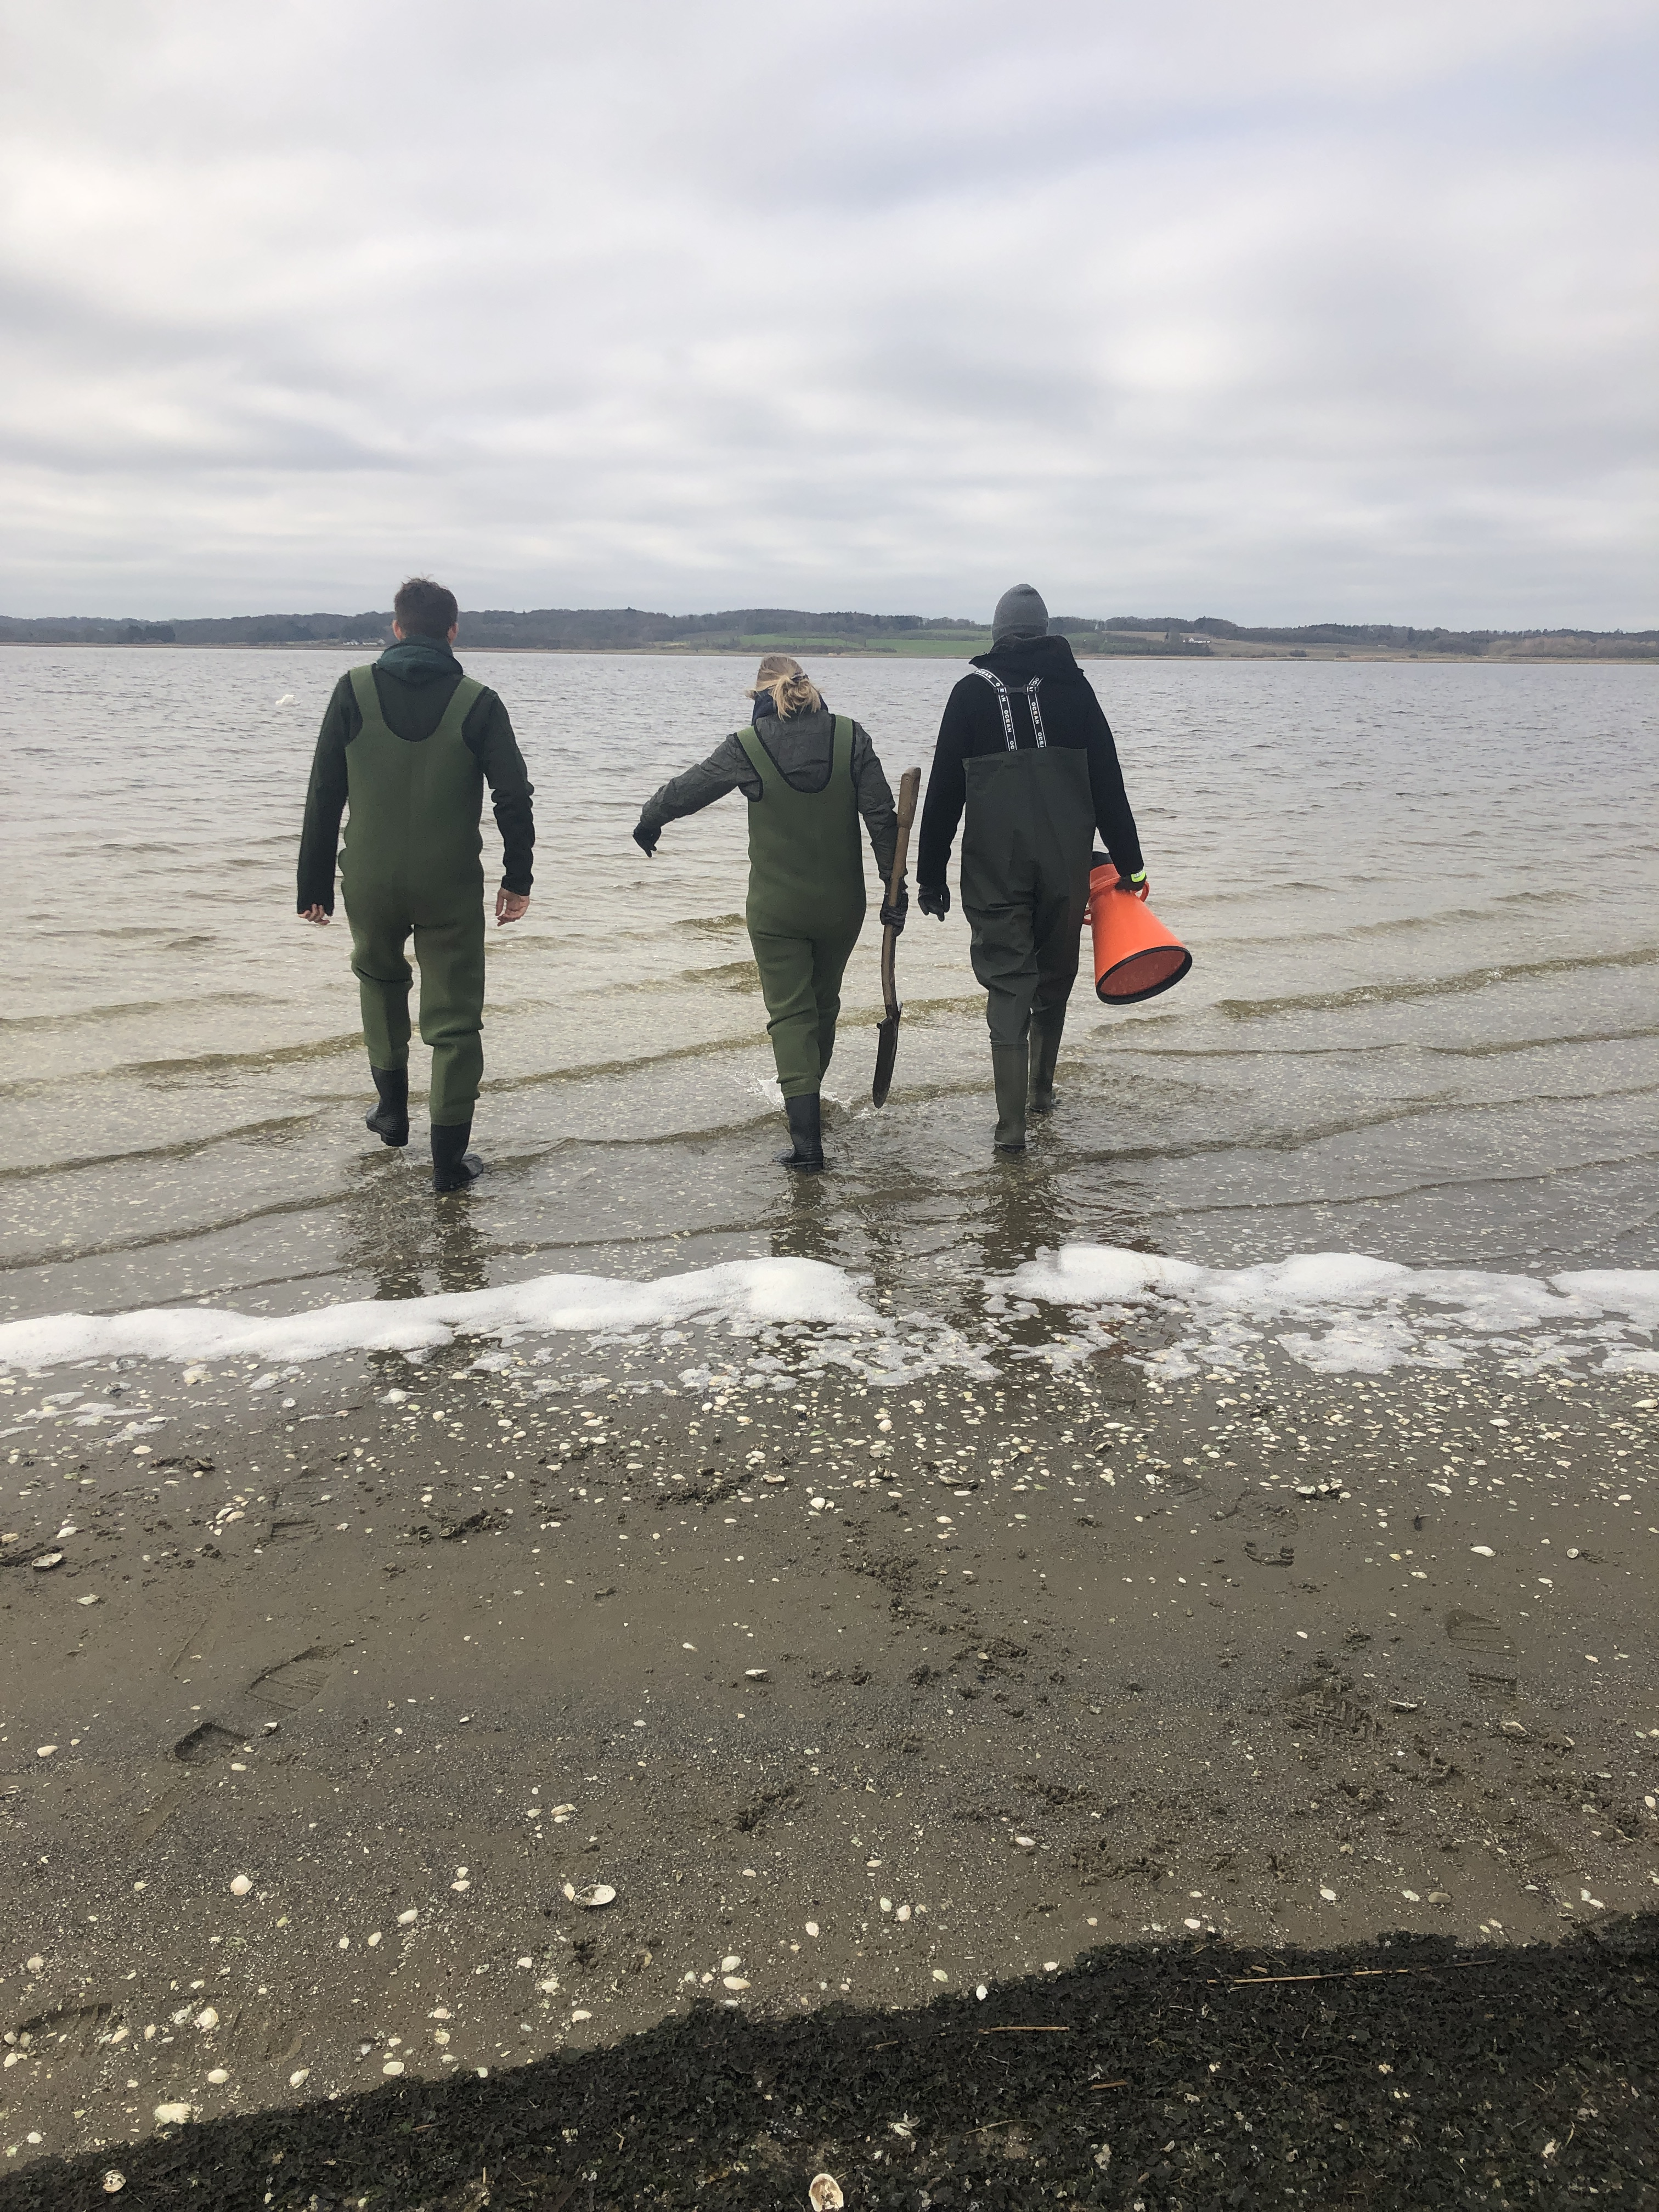

Hvad er BIOLOGI på aau?
Læren om alle aspekter af biologien
  Fra livets mindste byggesten til store komplekse økosystemer og den levende natur på alle niveauer
Viden om den levende verden, som omgiver os
Læren om alt fra bakterier, planters og dyrs fysiologi, molekylærbiologi, genetik og evolution samt økosystemer på land og i vand
Felt- og laboratoriearbejde
  Designe og tilrettelægge forsøg

Slide 19
Ser man meget på dyr?
Ja, men måske ikke de dyr du tror….

Slide 20
Biologi
10. semester
Speciale
Kandidat
9. semester
Projektorienteret forløb i en ekstern organisation eller langt specialeprojekt
8. semester
Naturforvaltning el. Mikrobiologi og bioteknologi
7. semester
Molekylærbiologi
6. semester
Bachelorprojekt
Bachelor
5. semester
Eksperimentel fysiologi
4. semester
Eksperimentel økologi el. Eksperimentel økotoksikologi
3. semester
Mikrobiel økologi el. Eksperimentel zoologi
2. semester
Feltbiologi
Basis
1. semester
Eksperimentel biologi 1 og 2

Slide 21
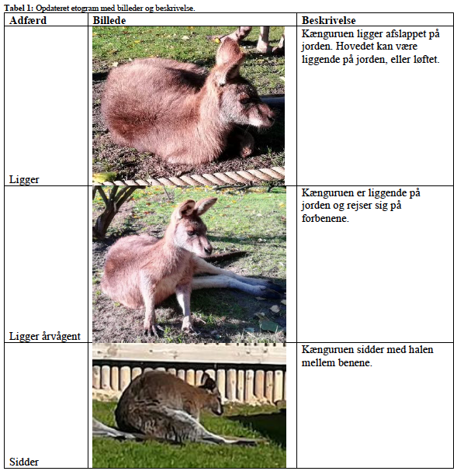
Biologi – projektforslag
5. semester: Eksperimentel fysiologi
Teste adfærdsændringer hos kænguruer i forhold til antal besøgende i Aalborg Zoo (ferieuge vs normal uge)
Testet ved brug af etogram, hvor hver adfærd noteres.
Vi så forskel på aktiviteten mellem de to uger

Slide 22



Biologi - jobmuligheder
Miljøvurdering og naturforvaltning
Fødevareindustrien
Konsulentbranchen
Forskning (PhD)
Gymnasielærer (Biologi)
Jobmuligheder i udlandet

Slide 23
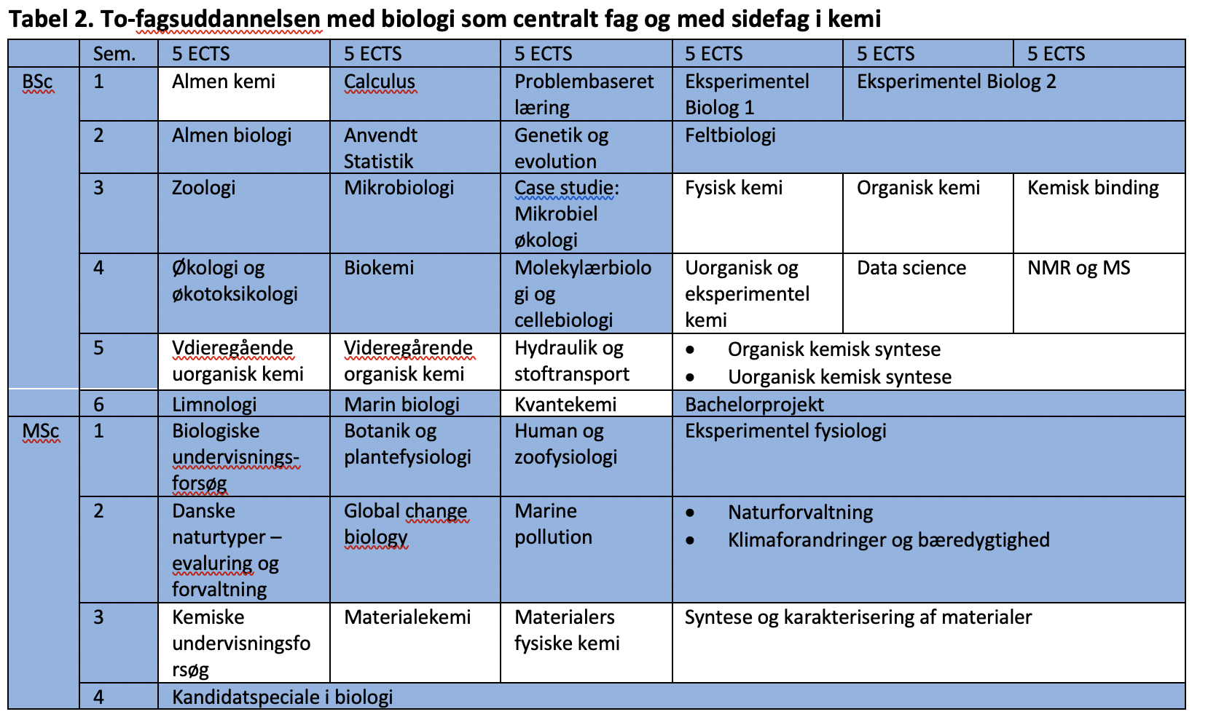

Slide 24
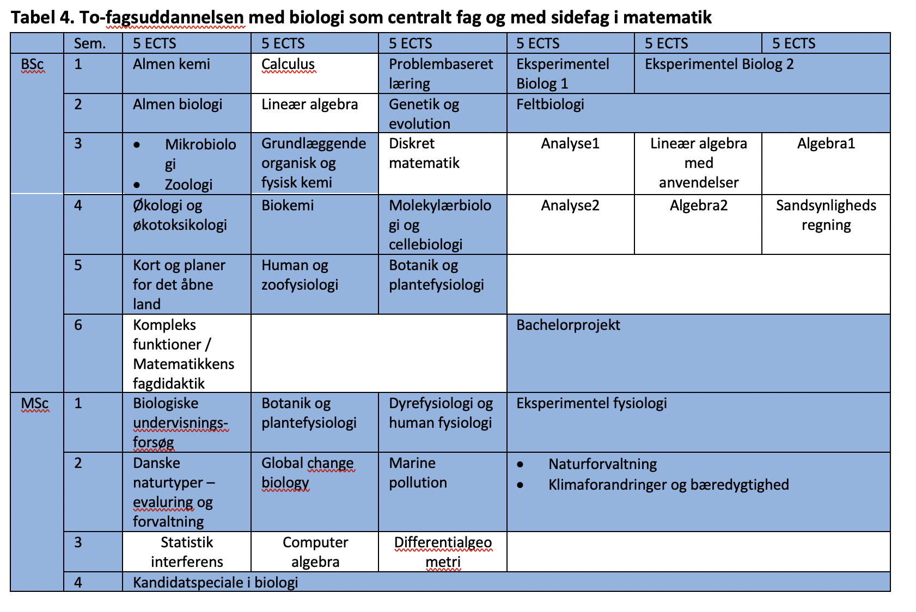

Slide 25
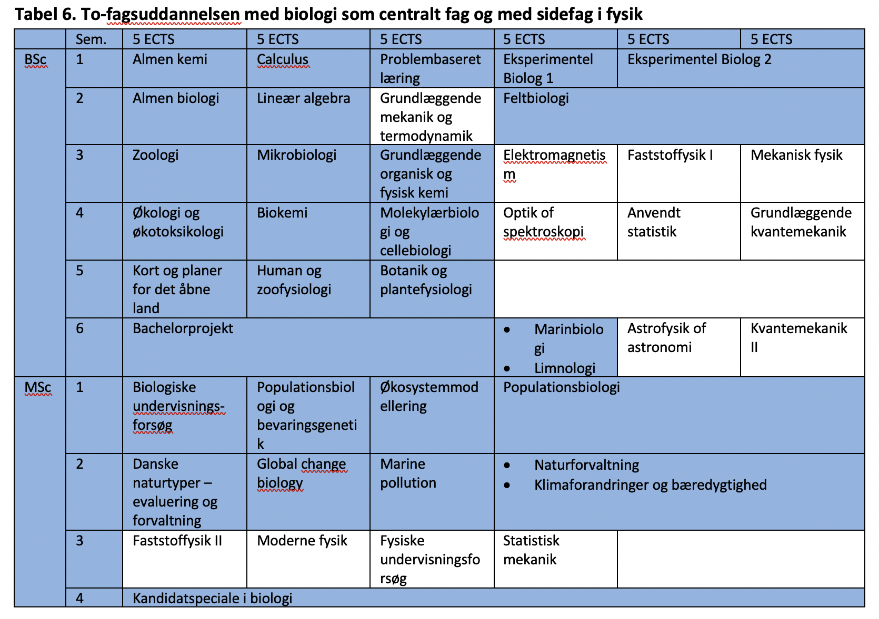

Slide 26
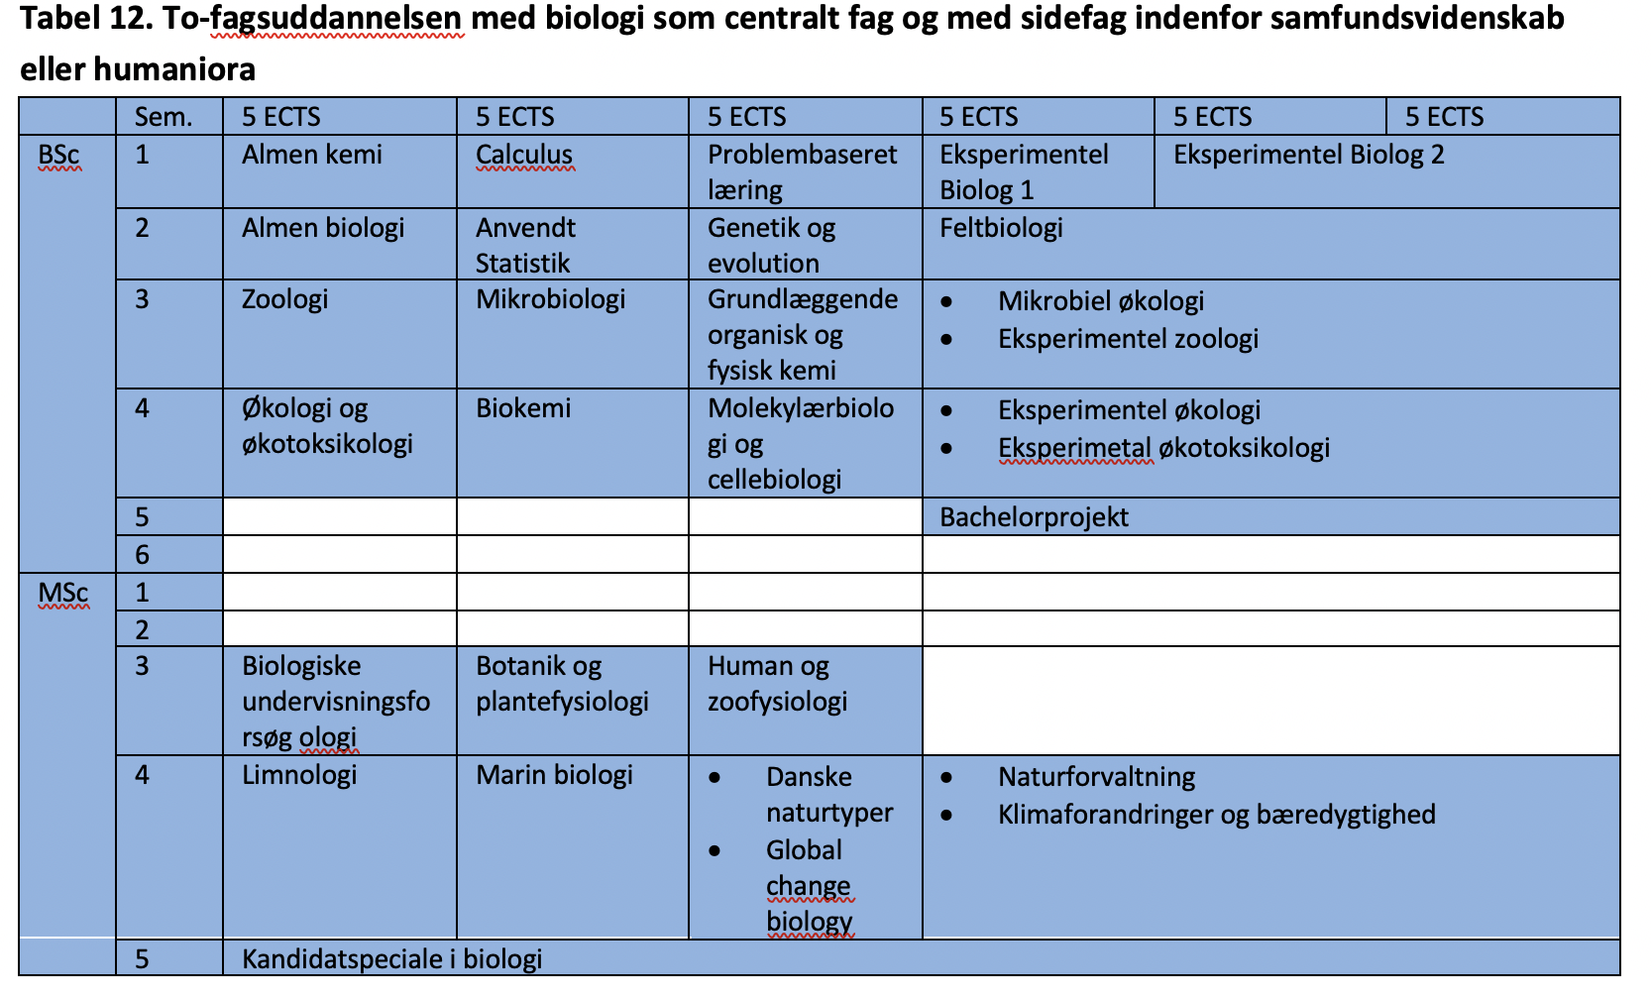

Slide 27
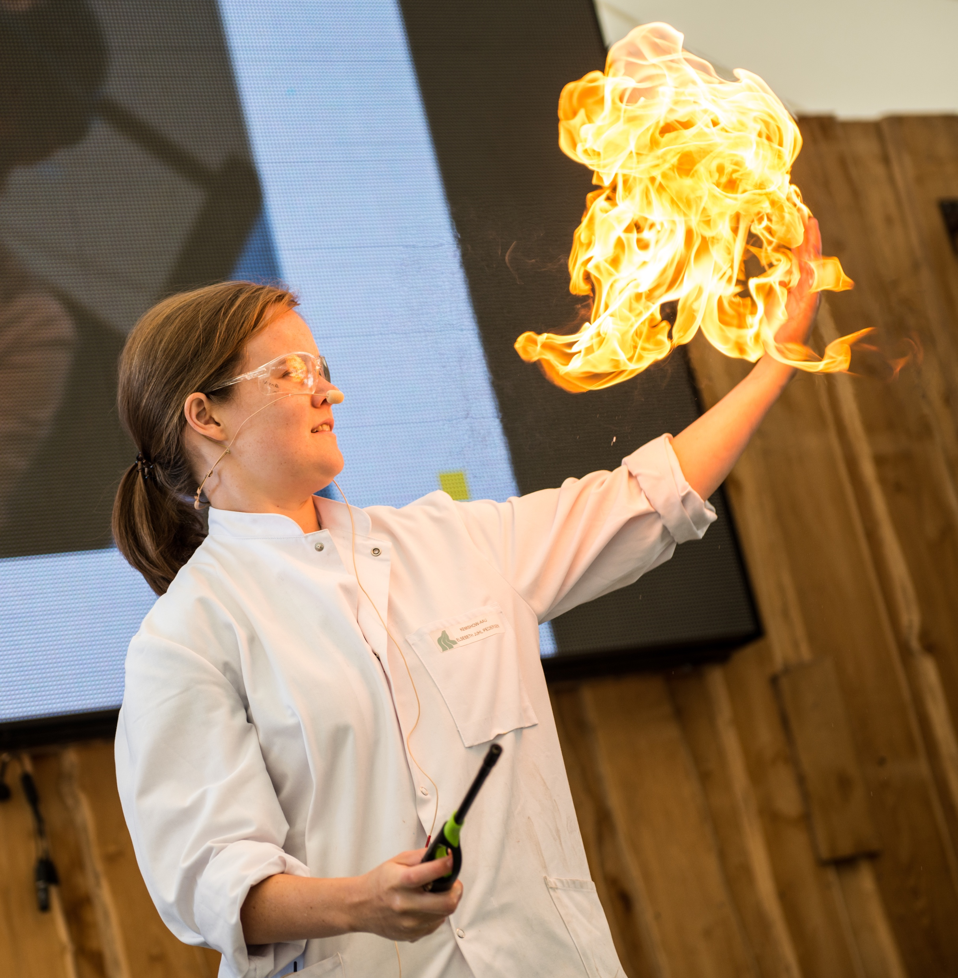
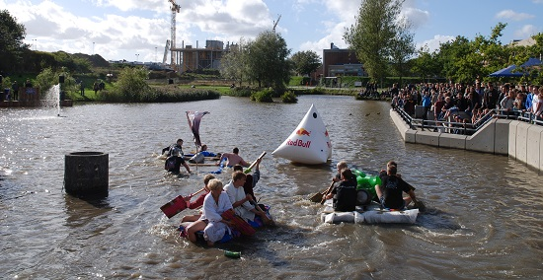
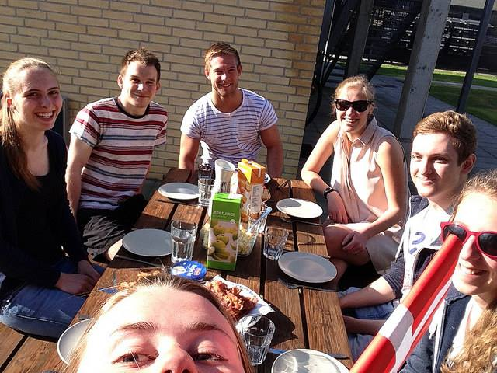
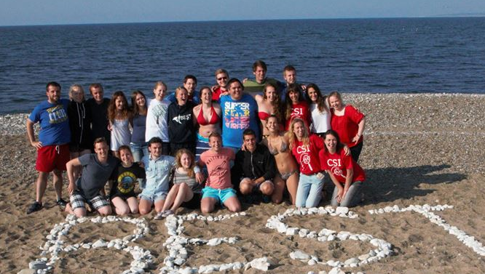
ALT DET SJOVE
Studentersamfundet
AASI
Ingeniørforeningen IDA
UNF
BEST
Kemishow
Din studiegruppe
Fredagsbar
Kemikergrill (Kemi)
Fri adgang i zoo (biologi)
Vidste du at Kemishow er et lønnet job!
Notes:
AASI: Aalborg studenternes idrætsforening
UNF: Ungdommens naturvidenskabelige forening
BEST: studenterorganisation for europæiske ingeniørstuderende

Slide 28
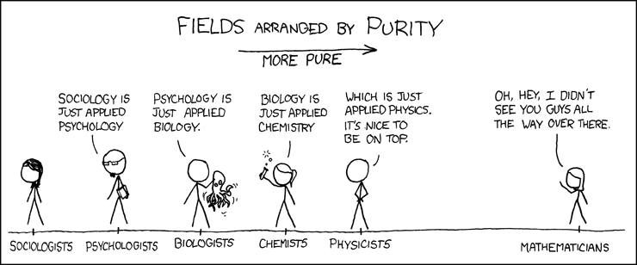
Spørgsmål?

